Slide 1


MODULE :
Le Cloud Computing & DevOps
Pr. F. Benabbou
Master DSBD & IA
Faculté des Sciences Ben M’Sik Casablanca

Slide 2
TABLE OF CONTENTS
01
02
Introduction générale
La Virtualisation
Les concepts de base du Cloud Computing
Technologies émergentes du CC : Edge, Fog, …
Étude de cas et projet pratique
CLOUD COMPUTING
La philosophie DeVops
Version control systems (git)
Integration Continuous
Tests automatisés
Deploiment Continu CD
Infrastructure en tant que Code (IaC)
Surveillance et Journalisation
Étude de cas et projet pratique
DevOps & Cloud

Slide 3
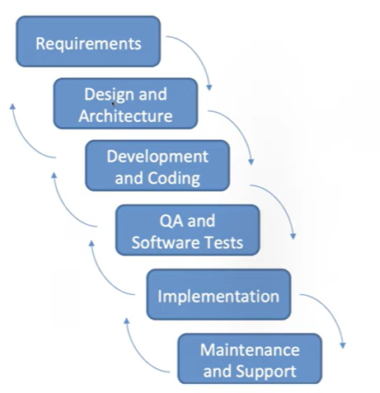
Traditional software development Lifecycle (TSDL)
Les méthodes de développement de logiciels classique sont souvent désignée par Waterfall or Silos Model.
Cycle de développement
  Analyse des besoins
  Conception : Production d'une spécification de l'artefact logiciel
  Développement : Développement du logiciel
  Test : Examen de la qualité du produit ou du service, recherche et correction des défauts
  Implémentation : Déploiement en production.
  Maintenance

Slide 4
Limites des methods classiques
Cloisonnement (Silos) des équipes de développement et d'exploitation
  Ces équipes étaient séparées, avec une interaction limitée.
  Les développeurs écrivaient le code et les services opérationnels le déployaient et le maintenaient
  Problèmes de communication, des retards et des frictions entre les équipes.
Cycles de développement longs
  Le développement suivait un modèle en cascade, dans lequel les projets progressaient linéairement à travers des phases telles que la collecte des besoins, la conception, le développement, les tests et le déploiement.
  Chaque phase devait être achevée avant de passer à la suivante, ce qui entraînait de longs cycles entre les versions.
Automatisation limitée
  Les tests étaient généralement effectués manuellement et le déploiement était souvent pris en charge par les opérations, avec peu de participation des développeurs.
  Cela augmentait le risque d'erreurs lors du déploiement et rendait le processus plus lent.
Retour d'information tardif
  Les feedback interviennent tardivement dans le processus, parfois seulement après la sortie du produit.
  Il était donc difficile de répondre rapidement aux besoins des clients ou de procéder à des ajustements rapides.

Slide 5
Les méthodes Agiles
Échec du "Waterfall" (Années 80-90)
L'émergence des méthodes isolées (1990-2000): Plusieurs méthodes voient le jour indépendamment.
    1995 : Jeff Sutherland et Ken Schwaber présentent le Scrum à une conférence.
    1996 : Kent Beck introduit l'eXtreme Programming (XP), qui met l'accent sur la qualité technique du code.
    Naissance officiel: Le Manifeste Agile (2001)
    17 experts du logiciel se réunissent dans une station de ski à Snowbird (Utah).
    Ils constatent qu'ils travaillent tous différemment mais partagent les mêmes valeurs.
    Ils rédigent le Manifeste Agile, définissant les 4 valeurs et 12 principes qui sont utilisés encore aujourd'hui.
    Idée clé : Remettre l'humain et la satisfaction client au centre du développement.

Slide 6
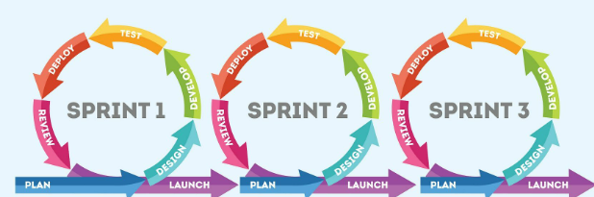
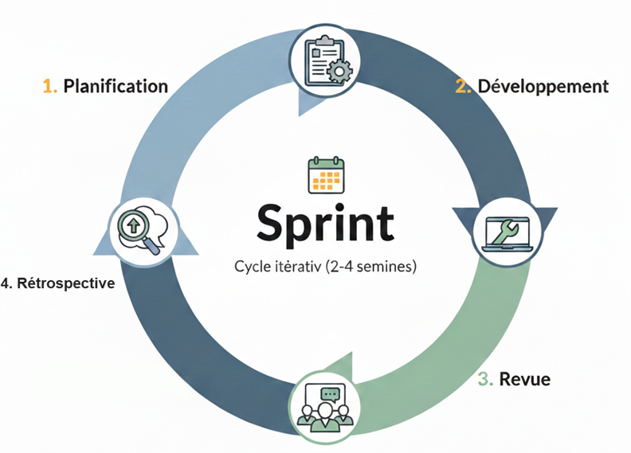
Les méthodes Agiles
L'Agilité est une approche itérative et incrémentale où on ne planifie pas tout le projet à l'avance, mais on avance par petits pas.
Le projet est découpé en cycles appelés Sprints
Principes clés
  Développer en cycles courts (sprints , généralement de 1 à 4 semaines).
  Collaboration avec le client
    Développer et s’adapter rapidement aux changements
    Livrer des versions fonctionnelles fréquentes

Slide 7
Comparaison MA vs TSDLC
Critère | Méthode Agile | Traditional SDLC (Waterfall)
Méthodologie | Itérative et incrémentale, avec des sprints courts (1-4 semaines) | Séquentielle, chaque phase dépend de la précédente
Flexibilité et Adaptation | Très flexible, les exigences peuvent évoluer au fil du projet | Moins flexible, les exigences sont définies en début et ne changent pas facilement
Planification et Documentation | Documentation légère, planification continue | Documentation détaillée et planification complète dès le début
Livraison et Feedback | Livraisons fréquentes et incrémentales, feedback continu | Livraison finale à la fin du projet, feedback tardif
Gestion des Risques | Risques identifiés tôt et ajustés rapidement | Risques identifiés tardivement, souvent après les tests
Rôle des Parties Prenantes | Participation active et continue des parties prenantes | Implication au début pour les exigences et à la fin pour la validation
Équipe de Développement | Autonomie des équipes, collaboration transversale | Équipes spécialisées par phase (analystes, développeurs, testeurs)
Adaptation à la Taille du Projet | Adapté aux projets de taille petite à moyenne avec exigences changeantes | Adapté aux projets de grande envergure avec exigences stables
Coûts et Temps | Peut avoir des coûts plus élevés si les priorités changent souvent, mais peut livrer plus rapidement | Moins coûteux au début, mais peut devenir plus cher si des erreurs sont découvertes tardivement

Slide 8
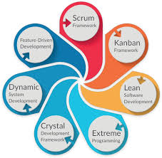
Les méthodes Agiles
  Une méthode agile est une méthode de gestion de projet, elle couvre principalement :
  L’organisation de l’équipe en insistant sur la collaboration et communication
  La planification des tâches en cycle court
  Le suivi du projet en favorisant : la flexibilité face aux changements, et l’amélioration continue
Parmi les frameworks agiles les plus populaires figurent :
      Scrum,
      Kanban,
      Extreme Programming (XP)
      Lean Software Development, etc.

Slide 9
Méthode Agile et devOps
L'Agilité a permis aux développeurs de produire du code par cycles courts (Sprints): En favorisant la collaboration, le développement itératif et le retour d'information des clients.
  L’agilité répond à la question :Comment développer plus vite et mieux ?
  L'Agilité s'arrêtait souvent à la livraison du code: Plan → Design → Build → Test
Le DevOps étend ce cycle jusqu'à l'utilisateur final : ... → Release → Deploy → Operate → Monitor.
On ne s'arrête plus à "le code est fini", on va jusqu'à "le code est en ligne et fonctionne".
Le DevOps n'est pas une alternative à l'Agilité, mais son extension au cycle de vie opérationnel.
Il transpose les concepts de développement logiciel à la gestion d'infrastructure.
Notes:
Les méthodologies agiles favorisent la collaboration, le développement itératif et le retour d'information des clients.
Le Dev. Agile a laissé le fossé entre les équipes de développement et les équipes opérationnelles.
DevOps a étendu les principes Agile aux équipes opérationnelles.

Slide 10
Mouvement DevOps
Le mouvement DevOps a vu le jour entre 2007 et 2008 et a été inventé par Patrick Debois, qui a organisé la première conférence DevOpsDays en Belgique en 2009.
Les communautés des opérations informatiques et du développement de logiciels ont exprimé les limites du modèle traditionnel de développement de logiciels.
L'objectif principal était :
de combler le fossé entre les deux équipes traditionnellement cloisonnées: développement et l’exploitation
d'améliorer la collaboration
et d'accélérer la livraison des logiciels sans compromettre la qualité.

Slide 11
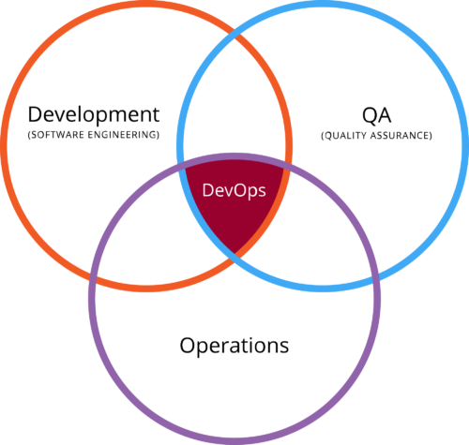
C’est quoi DevOps?
Le DevOps est une méthode de développement de logiciels qui combine le développement de logiciels (Dev) et les opérations informatiques (Ops).
DevOps intègre toutes les fonctions de développement de logiciels, du développement à l'exploitation, au sein d'un même cycle.
Il nécessite un niveau élevé de coordination entre les différentes parties prenantes du processus de développement de logiciels, à savoir le développement, l'assurance qualité et les opérations.

Slide 12
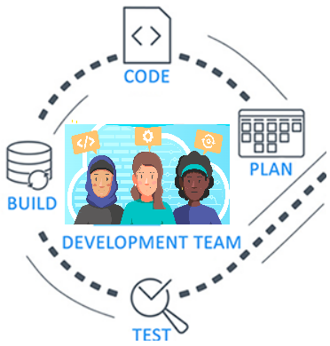
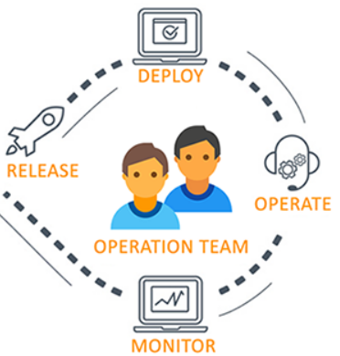

Parties prenantes
Le développeur est le créateur du code et le garant de sa qualité.
Écrit le code
Réalise les tests unitaires
Participe au déploiement (configuration de déploiement et les critères de surveillance).
Le Ops (Opérations) est responsable de l'exploitation à la fois des applications et de l'infrastructure (serveurs, cloud, conteneurs)
Automatise les déploiements
Surveille le système (monitoring, alertes)
Assure la disponibilité et la performance
Le QA (Quality Assurance) assure la qualité des logiciels.
Vérifie la qualité du logiciel
Conçoit et exécute les tests (fonctionnels, automatisés, performance)
Valide que les exigences sont respectées
Participe à l’amélioration continue garantir des versions fiables et de haute qualité.

Slide 13
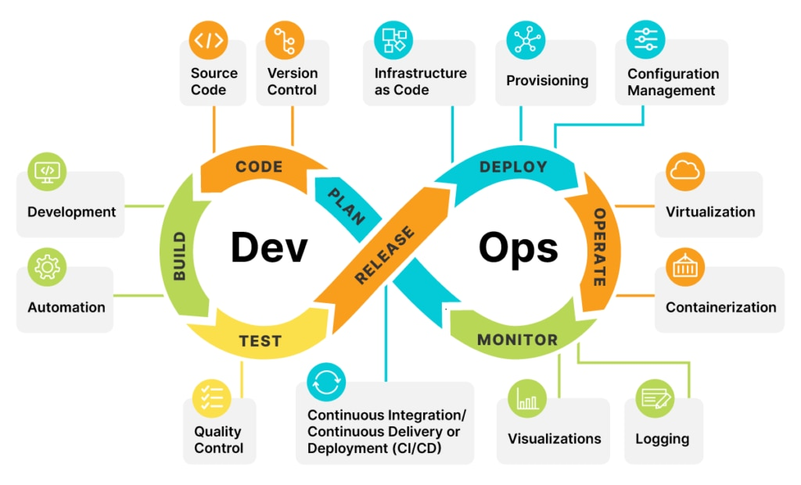
Cycle DevOps
DevOps est un cycle continu qui couvre toute la vie d’une application, depuis l’idée jusqu’à la surveillance en production.
La boucle DEV
  Plan : Définition des besoins et classer par ordre de priorité.
  Code : Écriture du code et gestion des versions dans le Dépôt (Git).
  Build : Transformation du code en application exécutable : un artefact immuable (Regrouper les applications et les dépendances, Image Docker).
  Test : Validation par la QA (Tests unitaires et intégration).

Slide 14
Cycle DevOps
  La boucle OPS (Déployer & Piloter)
  Release : Validation finale de l'artefact.
  Deploy : Le déploiement fait référence à la mise en production des applications dans les environnements de production, ce qui implique de gérer et configurer l'infrastructure nécessaire pour soutenir les applications.
  Operate (Exploiter) : assurer le bon fonctionnement, grérer les serveurs, la performance et la disponibilité.
  Monitor : Surveillance continue pour renvoyer du feedback au Plan (Collecter des métriques, Détecter les erreurs, Analyser les logs, régressions de performance, consommation anormale de ressources, Recevoir des alertes).

Slide 15
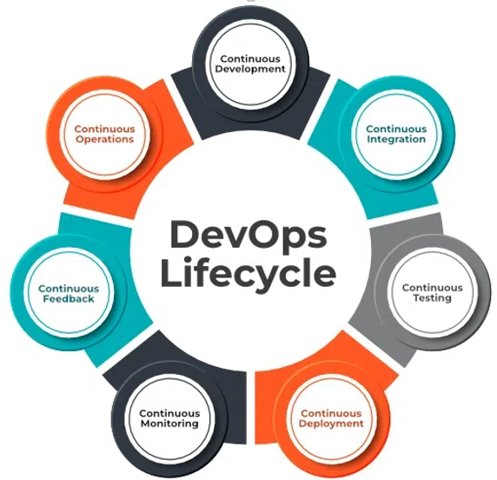
Le concept du "Continuous Everything"
Le "Continuous Everything" est l'automatisation du cycle de vie DevOps : chaque phase du cycle de vie est automatisée pour se déclencher dès que la précédente produit un résultat.
      Développement & Intégration Continue (CI) : Automatise les phases Code et Build, Fusion fréquente du code et validation automatisée pour détecter les conflits au plus tôt.
      Tests Continus : Exécution systématique de suites de tests à chaque étape pour garantir la non-régression et la sécurité.
      Déploiement Continu (CD) : Automatise les phases Release et Deploy pour livrer de la valeur aux utilisateurs de façon fluide et rapide.
      Opérations & Surveillance Continues : Monitoring en temps réel des performances et de la santé des systèmes pour anticiper les incidents.
      Feedback Continu : Collecte immédiate des retours utilisateurs et techniques pour alimenter le prochain cycle d'amélioration.

Slide 16
Les 5 piliers CALMS DevOps
John Willis et Damon Edwards ont inventé l’acronyme CAMS en 2010, plus tard étendu à CALMS par Jez Humble.
CALMS signifie :
  Culture
  Automation
  Lean
  Measurement
  Sharing
Chaque concept contribue au succès de la philosophie DevOps.

Slide 17
Les 5 piliers CALMS DevOps : culture
Culture
  C'est le plus important !!
  le changement culturel peut être considéré comme le cœur de toute transformation DevOps.
  La collaboration du Dev., Ops. QA est un élément fondamental de la culture DevOps
  Il faut instaurer un climat de confiance, de transparence et de "blameless culture" : « on ne cherche pas un coupable en cas d'erreur, mais une solution ».

Slide 18
Les 5 piliers CALMS DevOps: Automatisation
L’automatisation
    But : Remplacer les interventions humaines répétitives, lentes et sujettes à l'erreur par des processus pilotés par des scripts et des outils logiciels.
    L’idée de base est d’automatiser tout ce qui peut l'être (Build (CI), Tests, Déploiement (CD, Provisionnement infrastructur, Monitoring…) pour réduire l'erreur humaine et gagner en vitesse.
    Cela rend les productions fiables et sécurisées et garantit que chaque déploiement est identique et prévisible.
    Un autre bénéfice essentiel de l’automatisation c’est d’accélérer considérablement le time-to-market, tout en libérant les équipes pour qu’elles puissent se concentrer sur l’innovation et les activités à forte valeur ajoutée.
Notes:
Les méthodologies agiles favorisent la collaboration, le développement itératif et le retour d'information des clients.
Le Dev. Agile a laissé le fossé entre les équipes de développement et les équipes opérationnelles.
DevOps a étendu les principes Agile aux équipes opérationnelles.

Slide 19
Les 5 piliers CALMS DevOps : Automatisation
L’automatisation
    But : Remplacer les interventions humaines répétitives, lentes et sujettes à l'erreur par des processus pilotés par des scripts et des outils logiciels.
    L’idée de base est d’automatiser tout ce qui peut l'être (tests, déploiements, infrastructure) pour réduire l'erreur humaine et augmenter la productivité de l'équipe.
    Cela rend les productions fiables, sécurisées, scalables et garantit que chaque déploiement est identique et prévisible.
    Un autre bénéfice essentiel de l’automatisation c’est d’accélérer considérablement le time-to-market, tout en libérant les équipes pour qu’elles puissent se concentrer plus sur le code pour développer de nouvelles fonctionnalités, et sur l’innovation et les activités à forte valeur ajoutée.
    L'automatisation est un élément clé d'un pipeline Continous Integration et Continous deployment (CI/CD).
Notes:
Les méthodologies agiles favorisent la collaboration, le développement itératif et le retour d'information des clients.
Le Dev. Agile a laissé le fossé entre les équipes de développement et les équipes opérationnelles.
DevOps a étendu les principes Agile aux équipes opérationnelles.

Slide 20

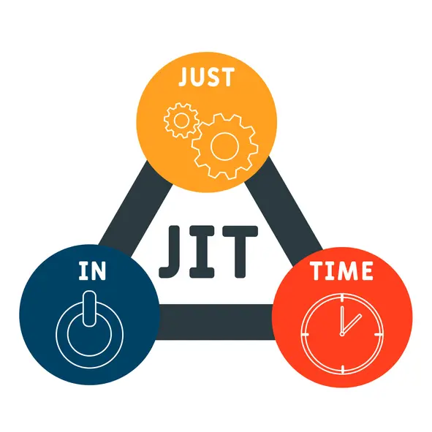
Les 5 piliers CALMS DevOps: LEAN
Le Lean cherche à maximiser la valeur client et reduire le délai en supprimant les tâches inutiles (le gaspillage ou "Muda").
YAGNI (You Ain't Gonna Need It) : "Tu n'en auras pas besoin »
C'est un principe issu de l'Extreme Programming (XP)
Ne développe jamais une fonctionnalité "au cas où" on en aurait besoin dans le futur.
On se concentre sur ce qui est nécessaire aujourd'hui.
Écrire du code inutile est un gaspillage de temps, d'énergie et cela complexifie la maintenance
JIT (Just-In-Time) : Le "Juste à Temps" numérique
Origine industrielle : Inspiré de Toyota, on ne produit une pièce que lorsqu’une commande est passée. Cela élimine les stocks inutiles et les coûts d'entreposage.
Application au DevOps : C'est le principe du déploiement à la demande.
  On ne prépare plus de serveurs des mois à l'avance "au cas où".
  Les environnements sont créés et le code déployé au moment exact où le besoin apparaît.
  Moins de ressources dormantes (coûts réduits) et une réponse immédiate au besoin du client.

Slide 21
Les 5 piliers CALMS DevOps : Measurement
Measurement
    Le principe est simple : on ne peut pas améliorer ce que l’on ne mesure pas.
    Les métriques fournissent des données objectives qui permettent de suivre les performances du système et du processus, identifier les points à améliorer et prendre des décisions basées sur des données (data-driven), et non pas sur des impressions.
    les 4 métriques DORA (DevOps Research and Assessment) sont les plus connues, et sont une référence pour évaluer la performance des équipes DevOps.
        Deployment Frequency (Vitesse) : Mesure la fréquence à laquelle une application est déployée en production.
          Indique la capacité à livrer rapidement des fonctionnalités
          Montre le niveau d’automatisation et de maturité pipeline DevOps

Slide 22
Les 5 piliers CALMS DevOps : Measurement
Measurement
    les 4 métriques DORA (DevOps Research and Assessment.
        Lead Time for Changes (Agilité): Mesure le temps entre la validation du code et son déploiement en production.
        Indique la rapidité du pipeline
        Permet de détecter les goulots d’étranglement
        Change Failure Rate (Qualité) : Mesure le pourcentage de déploiements qui causent un incident ou nécessitent un correctif.
        Indique la qualité des tests et du processus
        Mesure la fiabilité des releases

Slide 23
Les 5 piliers CALMS DevOps : Measurement
Measurement
    les 4 métriques DORA (DevOps Research and Assessment).
        Time to Restore Service (Résilience) : Mesure le temps moyen nécessaire pour restaurer un service après une panne.
        Indique la capacité à réagir aux incidents
        Montre l’efficacité du monitoring et des procédures
        Exemple:
          Deployment Frequency : Une fois / mois → faible maturité, Plusieurs fois / jour → forte maturité DevOps.
          Lead Time for Changes: 2 semaines → pipeline lent, quelques heures → pipeline efficace.
        Change Failure Rate : 30% d’échec → problème de qualité ou de tests 5% → bon niveau de fiabilité.
        Time to Restore Service: 5 heures → réaction lente, 20 minutes → bonne résilience.

Slide 24
Les 5 piliers CALMS DevOps : Measurement
Measurement
    D’autres indicateurs Techniques :
        Latence ou Temps de réponse,
        Temps de build
        Couverture de tests
        Disponibilité du service
        Satisfaction utilisateur

Slide 25
Les 5 piliers CALMS DevOps : Sharing
Sharing
    Le sharing consiste à favoriser le partage des connaissances et des meilleures pratiques acquises tout au long du processus car il améliore le travail collaboratif et éviter la dépendance à des individus spécifiques.
    Bonnes pratiques
      Documentations accessible à tous : Procédures de déploiement, Architecture, système, configuration des serveurs, Runbooks (procédures en cas d’incident), guides CI/CD…
      La Source Unique de Vérité (SSOT - Single Source of Truth) : Tout ce qui est nécessaire pour construire, déployer et comprendre le système doit être dans un système de contrôle de version (Git).
      Post-mortems sans blâme : L'erreur est vue comme une défaillance du système, il faut analyser l’incident sans chercher un coupable, pour comprendre et améliorer le système.
      Les métriques de performance doivent être publiques par défaut au sein de l'entreprise.

Slide 26
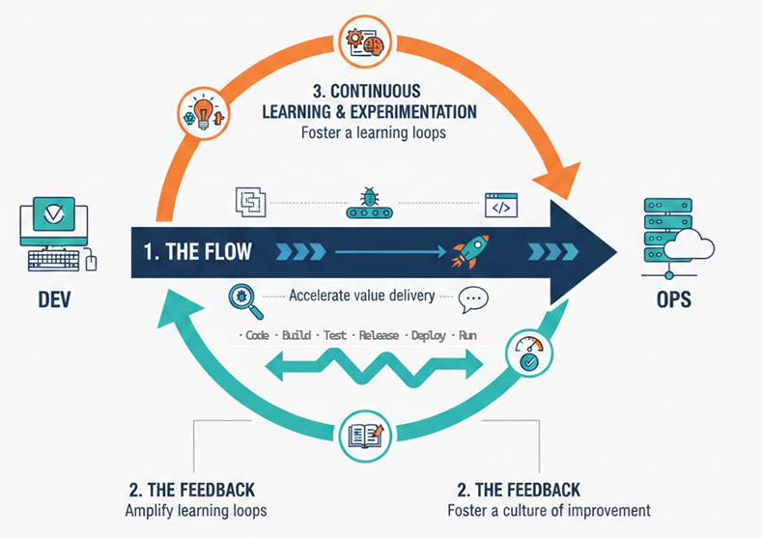



Les 3 Voies : Le standard de communication DevOps
FLow
  Les équipes dev. Et ops. ( développement et d'exploitation ) communiquent, partagent les informations et collabore tout au long du cycle de développement et de déploiement
  le flux de valeur doivent être : rapide, continu, sans blocage
  Ce qui permet d’avoir une livraison rapide, automatisation et de petits changements fréquents.
Feedback
  La deuxième voie, le Feedback, représente les boucles de rétroaction
  L'Ops informe immédiatement le Dev si la performance chute après un déploiement ou s’il y a des erreurs,…
  Ce qui permet au Dev de corriger en continue et rapidement
Monitoring, tests, …
Learning
  La troisième voie de DevOps encourage une culture d’expérimentation et d’apprentissage pour s’améliorer rapidement
il s’agit de prendre des risques, d’essayer de nouvelles idées et d’apprendre de ses échecs.
apprendre efficacement de ses erreurs et monter en compétence .

